Slide 1
UML2基础II：界面原型
——第四次翻转课堂
G12组：徐浩达 朱佩豪 张浩瀚 黄舒翔 梅晨睿
2022/04/02

Slide 2
目录/Contents
01
原理
02
概念
03
工具
04
示例
05
小组分工与参考文献

Slide 3
原理
01

Slide 4
界面原型的原理
用户界面设计 的原理旨在提高用户界面设计的质量根据露西·洛克伍德（Lucy Lockwood）的使用为中心的设计，这些原则是：
结构原则：设计应基于对用户显而易见且清晰的一致模型，将相关事物放在一起并将不相关事物分开，区分不同事物并使相似事物彼此相似。
简单性原则：设计应该使简单，常见的任务变得容易，以用户自己的语言进行清晰，简单的沟通，并提供与更长的过程有意义的良好捷径。
可见性原则：设计应使给定任务的所有所需选项和材料可见，而不会因多余或多余的信息而分散用户注意力。好的设计不会使用户不知所措，也不会混淆不需要的信息。

Slide 5
界面原型的原理
反馈原则：设计应通过用户熟悉的简洁明了的语言使用户了解与用户相关并感兴趣的动作或解释，状态或条件的变化以及与错误相关的异常或异常。
容忍原则：设计应灵活，容忍，允许撤消和重做，以减少错误和误用的成本，同时还可以通过容忍各种输入和顺序并通过合理解释所有合理的动作来防止错误。
重用原理：设计应重用内部和外部组件和行为，保持目的的一致性，而不仅仅是武断的一致性，从而减少了用户重新思考和记忆的需求。

Slide 6
界面原型的原理
用户界面设计的一般原则：
界面：具有一致性、合理划分并高效实用显示屏幕
功能：具有快捷方式、提供错误处理功能、提供信息反馈、允许操作可逆
用户使用：设计良好的帮助文档

Slide 7
问题一
用户界面设计的一般原则是什么
界面：具有一致性、合理划分并高效实用显示屏幕
功能：具有快捷方式、提供错误处理功能、提供信息反馈、允许操作可逆
用户使用：设计良好的帮助文档

Slide 8
概念
02

Slide 9
界面原型的概念
什么是原型？
原型在影视剧中是指原来的模型，比如真实人物原型。在软件中原型是未来实际产品的一个具体部分或特性的可视化表现。原型就是客户抽象需求可视化的表达方式，是拟实物的存在，可以促进沟通避免空聊，可以纳入需求文档作为验收标准，可以作为规范传递，是研发线的核心工具。

Slide 10
原型优点
原型具有快速创建、修改成本低、聚焦易用性等不可取代的优势。
快速创建是指不需要考虑太多细节和视觉表现手法，可以快速出图；
聚焦易用性是指 将产品设计的重点放到功能的易用性上，不会被视觉设计所干扰；
修改成本低，是指线框图 比视觉设计稿更容易、更快速地修改，耗时短，效率高。

Slide 11
什么是界面原型？
在需求分析阶段,完成用例过程中,或者完成用例后进行设计, 协助需求分析。通过建模工具，确定界面上的元素、位置、布局、颜色、交互等
原型是需求的一种呈现方式，是当下沟通需求的主要方式；
是对一个产品的可视化呈现，主要传达一个产品的信息架构、内容、功能和交互方式。
它是产品功能和内容的示意图，一般包括线框图以及交互说明。手绘，HTML，专门的工具都可以制作。原型是产品设计初期供整个团队参考、讨论、评估的主要依据。需求文档也包含对功能和内容的说明，但原型并不是简单地把需求文档图形化。
界面原型的概念

Slide 12
界面原型的概念
目的
下列角色使用用户界面原型：
用例阐释者，用来了解用例的用户界面；
系统分析员，用来了解用户界面如何影响系统分析；
设计员，用来了解用户界面如何施加影响及它对系统“内部”的要求；
类测试人员，用来制定测试计划活动
时机
用户界面原型必须在先启阶段的初期或在精化阶段一开始建立。整个系统（包括它的“实际”用户界面）的分析、设计和实施必须在原型建立后进行

Slide 13
界面原型的概念
种类
草图原型：主要目的是为了验证设计的流程。
低保真原型：粗枝大叶的画出来的原型，表达产品大致的框架。低保真原型主要由交互人员输出。通常一些特殊状态与错误提示都是标示在低保真原型设计稿中。
高保真原型：几乎完全按照实物来制作的原型就是高保真，原型中甚至包含产品的细节、真实的交互、UI等等。

Slide 14
为什么要界面原型设计？
界面原型设计是需求的一种呈现方式，是当下沟通需求的主要方式；可视化是它的一大优势，好处在于将文字需求转化成图形界面，直观地让各参与方（市场/运营、程序猿、UI设计师、测试工程师、客服等）看到需求最终的实现效果，将各自对于需求的理解和预期统一标准化，在此基础上大家来讨论需求，更有针对性，验证彼此对需求的理解是否一致，从而达到明确需求的目的。

Slide 15
问题二
界面原型的种类？
草图模型 低保真模型 高保真模型

Slide 16
问题三
什么是界面原型设计，它主要的优势是什么？
界面原型设计是需求的一种呈现方式，是当下沟通需求的主要方式。
可视化是它的一大优势，好处在于将文字需求转化成图形界面，直观地让各参与方看到需求最终的实现效果。

Slide 17
问题四
有哪些方式可以来画界面原型？
手绘，HTML制作，专门的界面原型工具

Slide 18
03 工具

Slide 19
界面原型工具
Axure
墨刀
对比

Slide 20
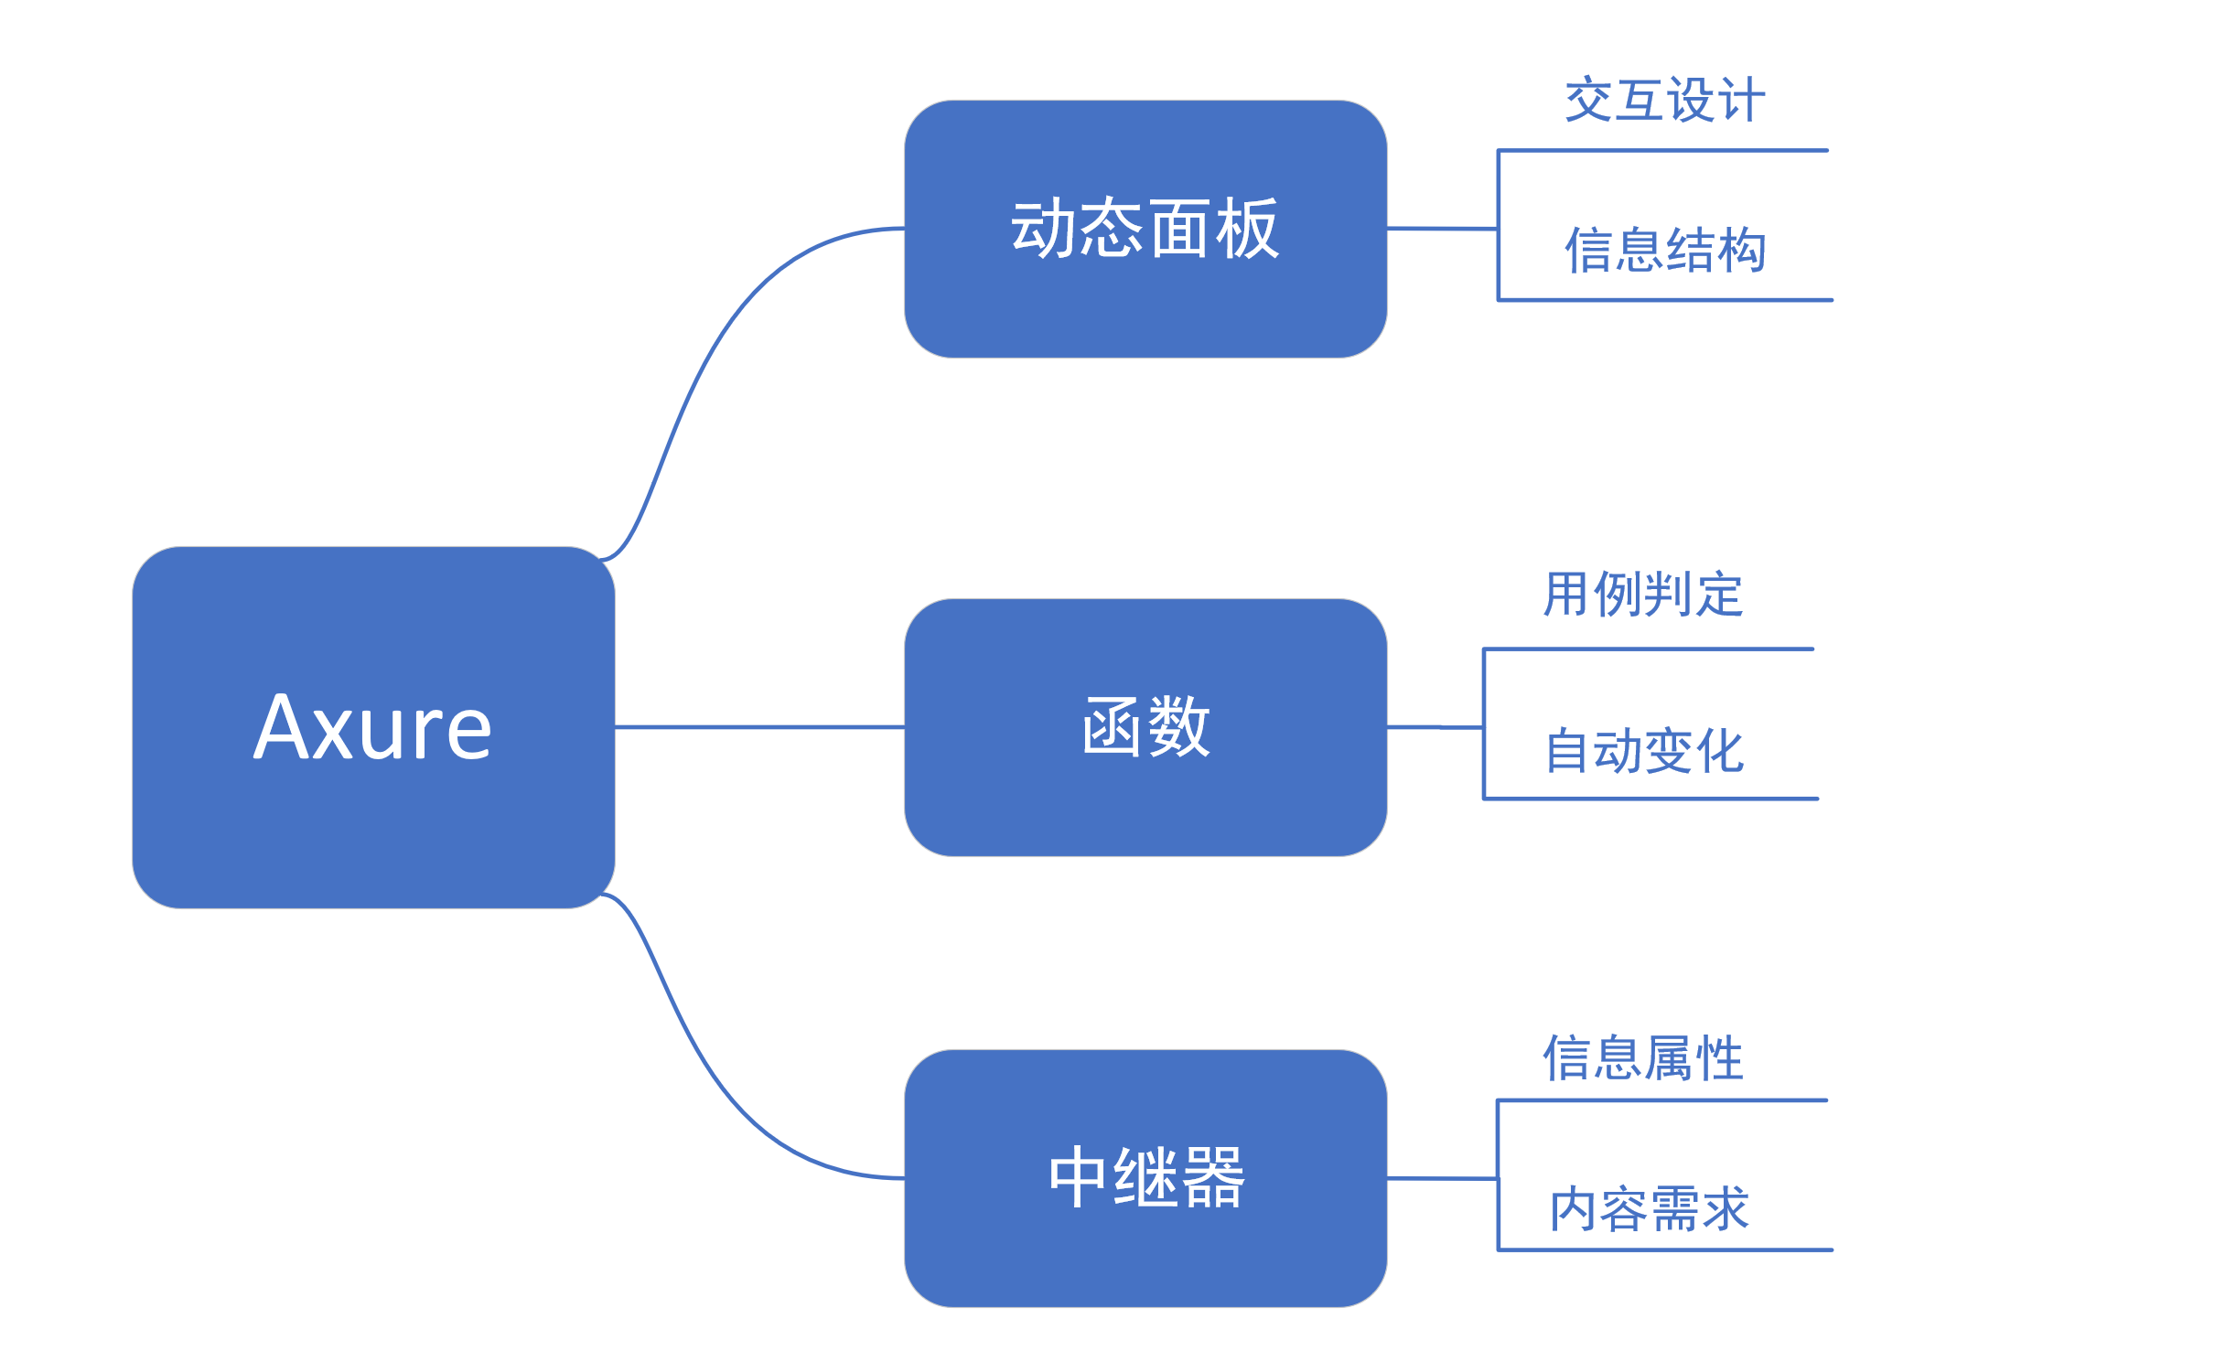
Axure
目前主流的交互设计工具Axure、Balsamiq Mockups、Justinmind，还有国产的墨刀、Mastergo。
Axure的三巨头：动态面板、函数、中继器
对应的产品表现

Slide 21
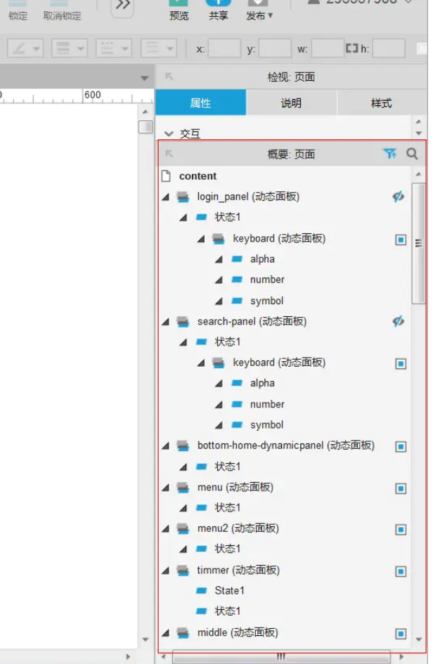
一、动态面板
1）在axure的右下方是整个产品的页面结构，像父级文件和子级文件一样排列。
同级页面间的并列关系
父子级页面的包含关系
新页面与弹出层的关系

Slide 22
一、动态面板
2）动态面板的命名
大驼峰，小驼峰，下划线：
1、小驼峰式命名法（lower camel case）：
第一个单字以小写字母开始，第二个单字的首字母大写。例如：firstName、lastName。
2、大驼峰式命名法（upper camel case）：
每一个单词的首字母都采用大写字母，例如：FirstName、LastName、CamelCase，也被称为 Pascal 命名法。变种：StudlyCaps，是“驼峰式大小写”的变种。
3、下划线命名，例如：first_name,last_name
良好的命名方式一方面方便自己修改，另一方面有利于和开发人员的对接，改动时快速查找。

Slide 23
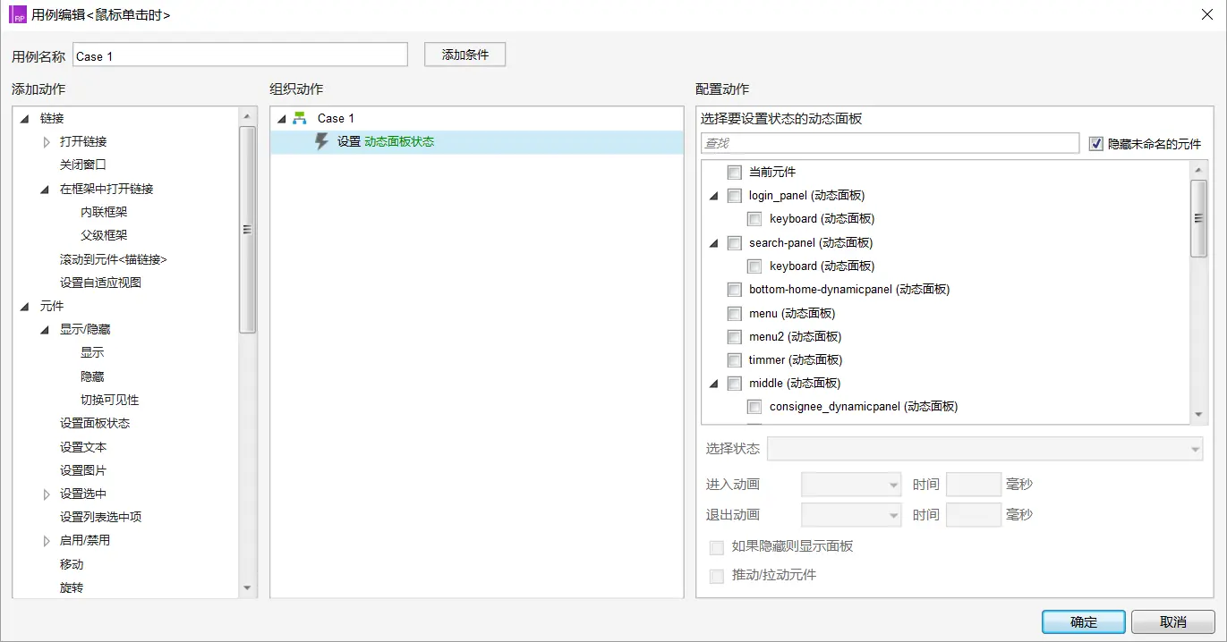
一、动态面板
3）动态面板的功能
面板的功能很强大，Axure常用的交互都能满足，而且在画原型时建议先将页面元素排列画好，再统一装入动态面板中，再添加用例。

Slide 24
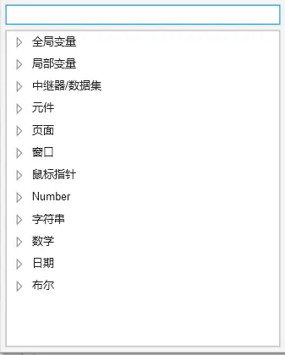
二、函数
Axure拥有丰富的函数，熟悉Axure的函数库有以下几个好处：
1.在考虑产品的细节时可以更周到，包括一些非常规操作的提示
2.做一些复杂的交互

Slide 25
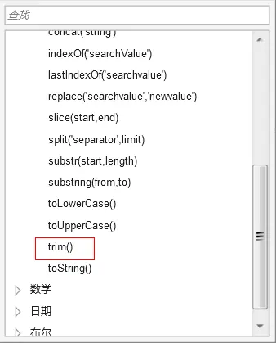
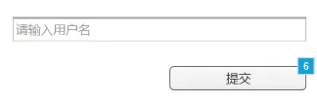
二、函数
1）比如有这样一个表单需要填写后提交，产品需要先考虑到这一段文本的长度，假如用户输入的是“空格”
这就有了一个函数trim();(去除字符串两端空格)

Slide 26
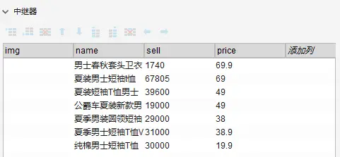
三、中继器
1）表的纵向为记录数，横向为字段数

Slide 27
三、中继器
2）中继器的基础用法
中继器数据集：

Slide 28
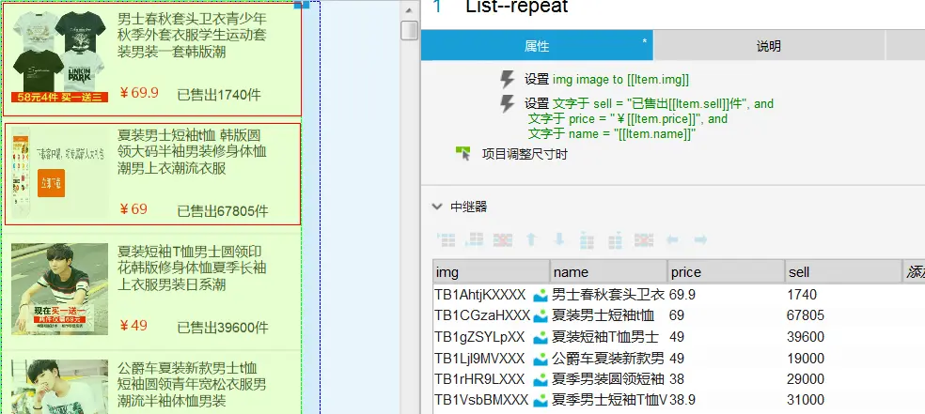
三、中继器
2）中继器的基础用法
中继器内的原件分别命名，摆放好，让后填充数据，赋值，就能显示出来了。这就是中继器的基础操作。复杂一些的就是数据的增删改查，筛选，排序，分页等等
（上图包含：中继器的显示接面，右上角赋值操作，下面填充数据的数据集）

Slide 29
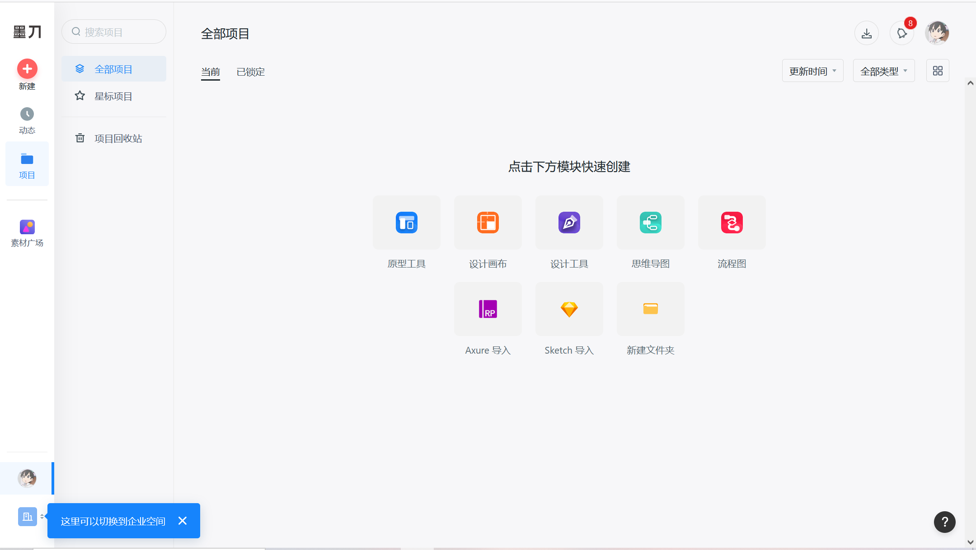
墨刀
创建项目

Slide 30
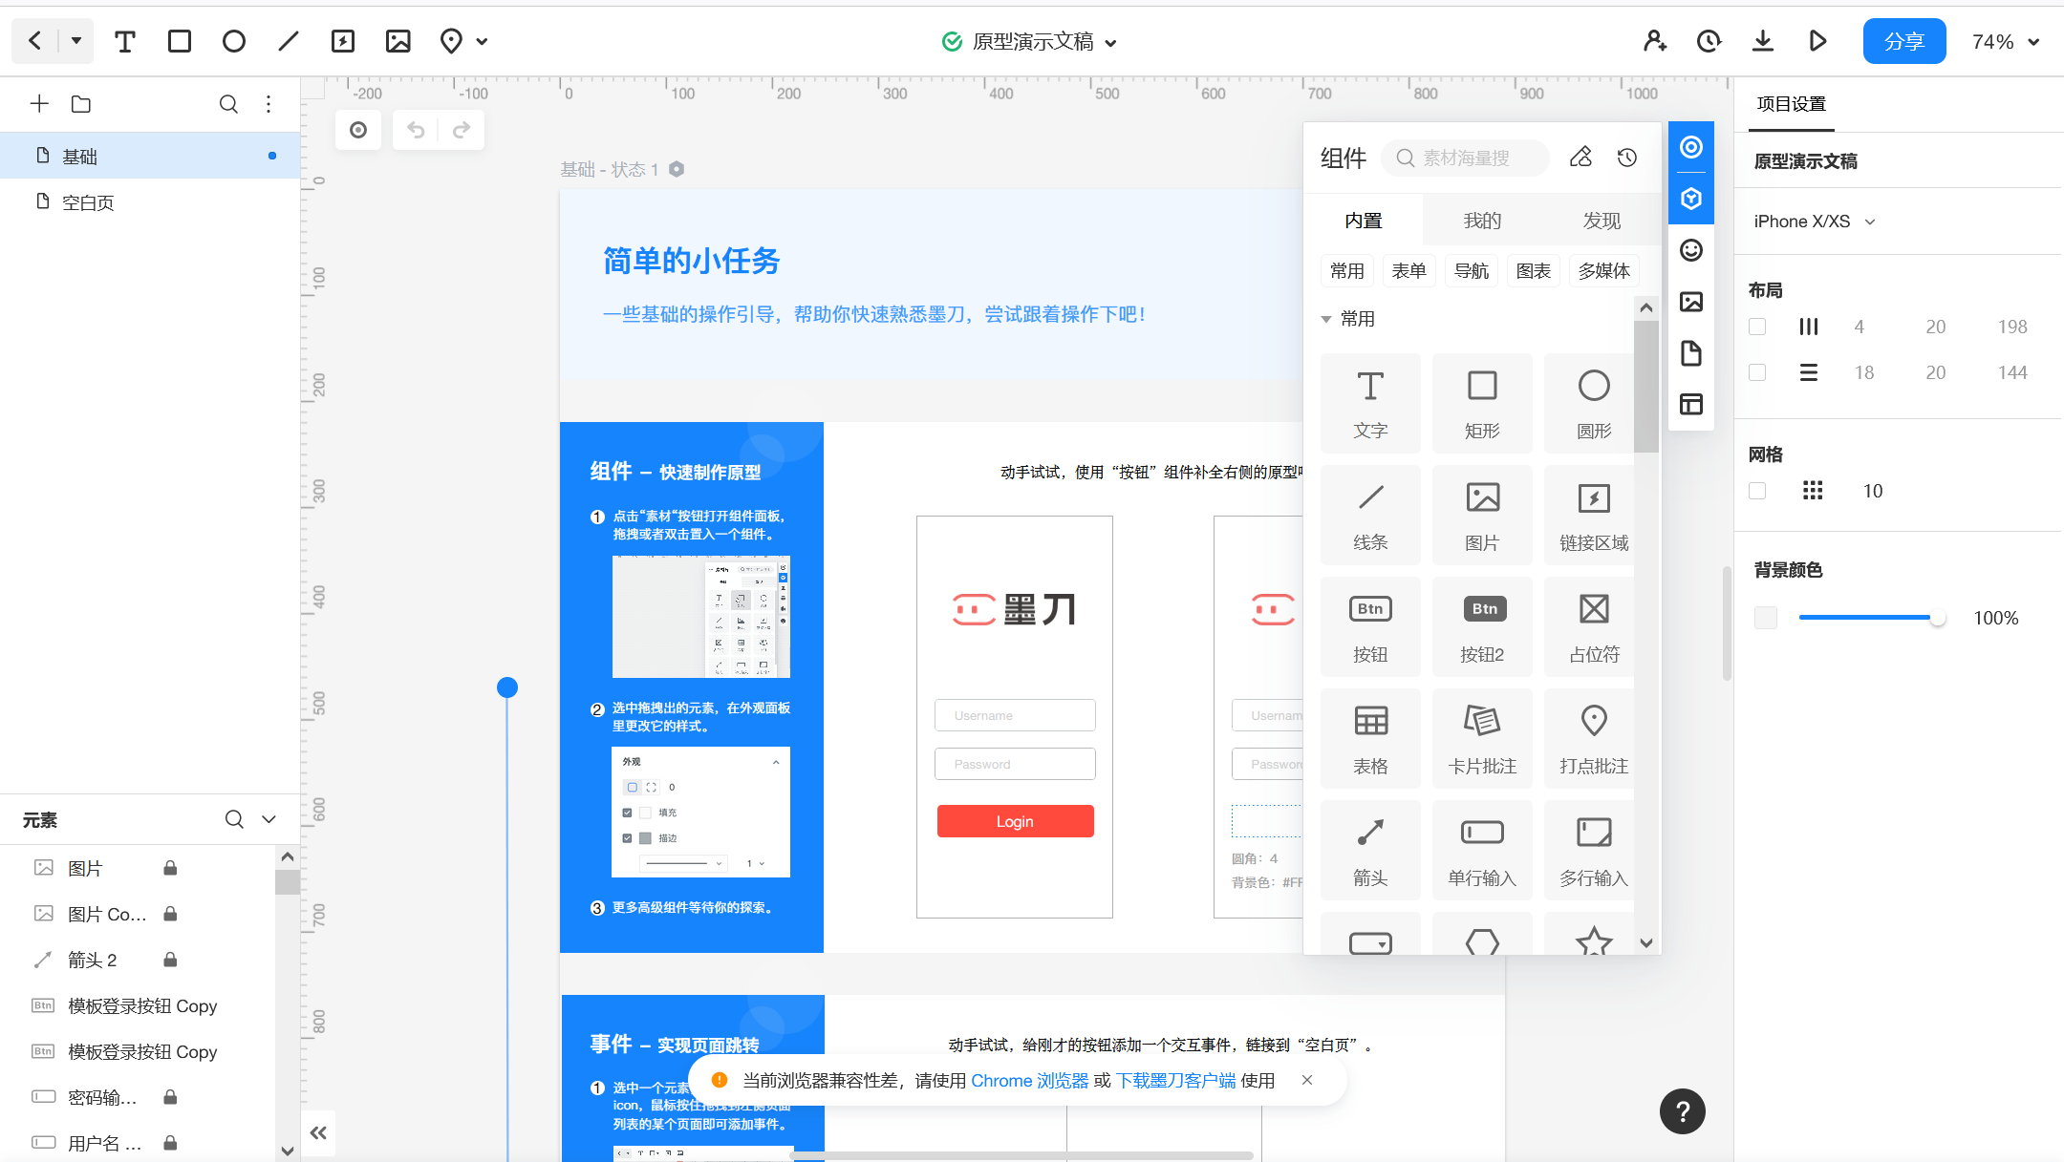
墨刀
中间的是项目的编辑页面，中部的左侧以及顶部边框标注着的数字是像素，用来准对页面的宽度与高度以及页面内组件的位置；
最左侧一列素材工具栏——用于直接将素材拖入页面中，页面栏——用于编辑和切换各页面

Slide 31
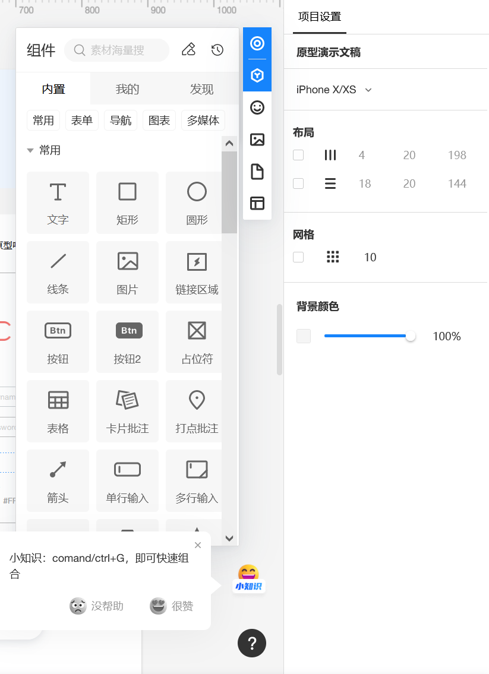
墨刀
右侧工具栏包含组件及图标等素材，最右侧外观栏——当你选中某个组件时可在其中编辑外观的各种参数:

Slide 32
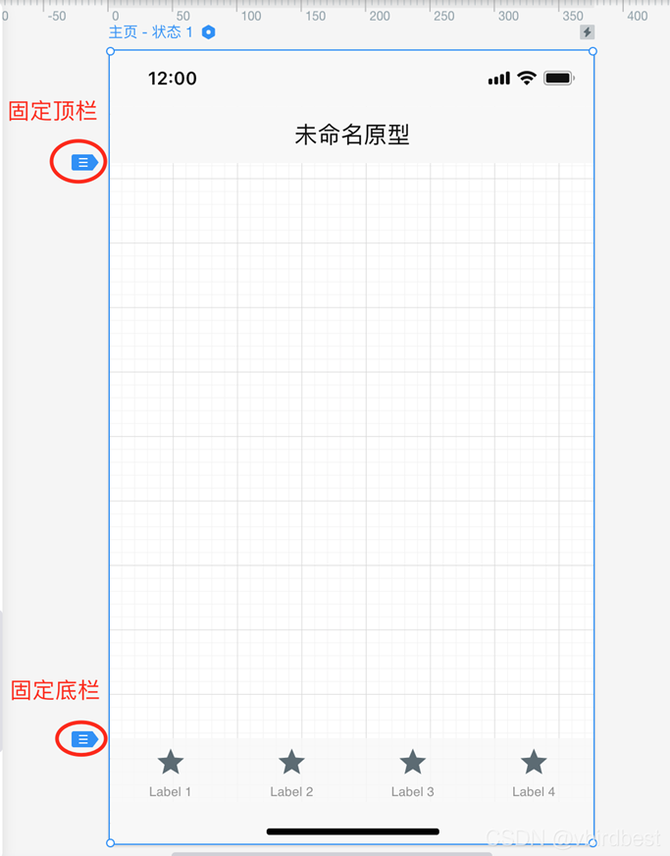
墨刀
墨刀中可以拖动箭头来固定顶栏和底栏的位置

Slide 33
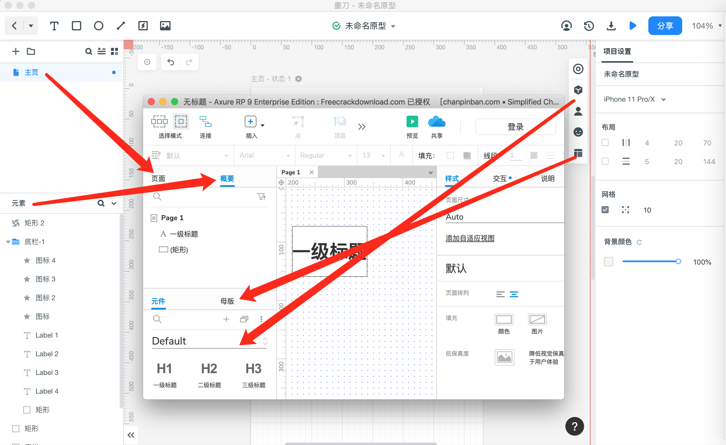
墨刀与Axure比较
1）工具布局大致相同
墨刀和Axure工具的布局大概差不多，只是位置不同，墨刀中的左上角对应于Axure中的页面，墨刀中的元素对应于Axure中的概要，墨刀中的模板对应于Axure中的模板，墨刀右边纵向工具条中的素材、我的、图标相当于Axure中的元件库。

Slide 34
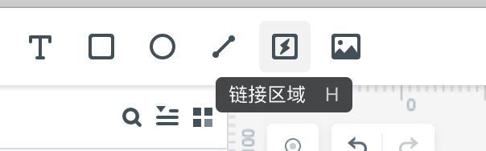
墨刀与Axure比较
2）墨刀中的链接区域和Axure中的热区是一样的

Slide 35
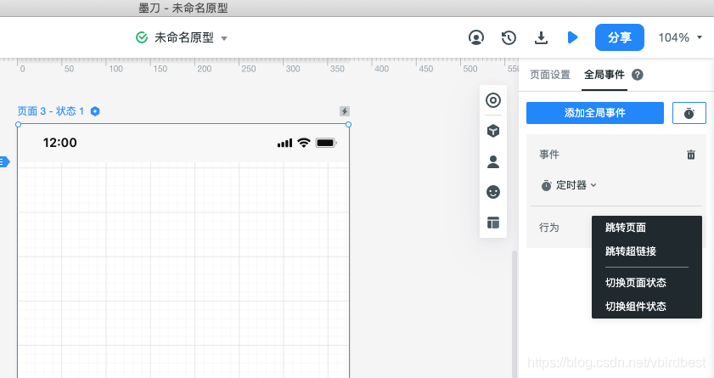
墨刀与Axure比较
3）墨刀中有“全局事件”
全局事件的目标是针对于整个页面的，相当于在Axure中选中整个页面，为页面添加交互事件。墨刀中有定时器事件，定时器事件的目标只能作用于整个页面，而Axure中是没有的。定时器用于延迟触发事件。

Slide 36
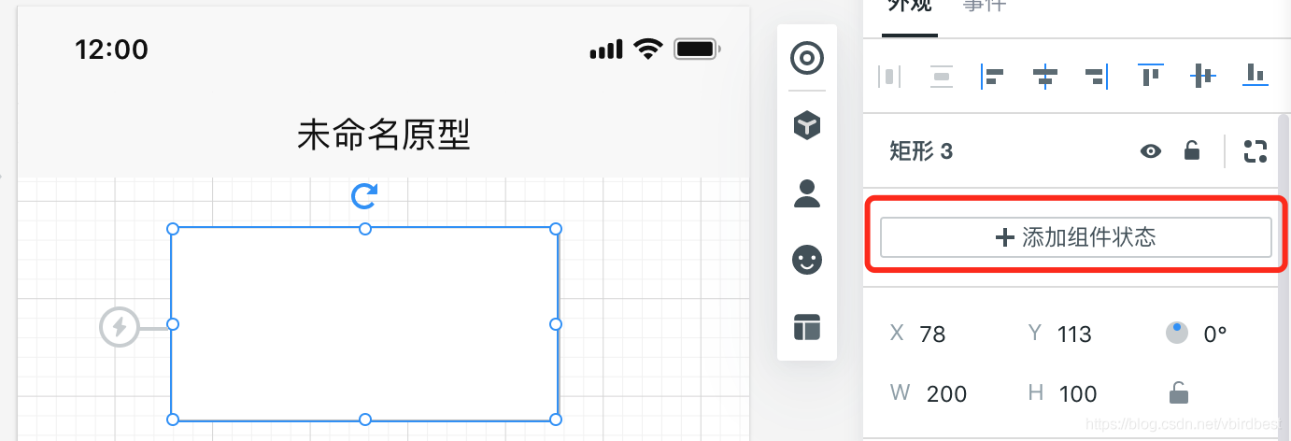
墨刀与Axure比较
4） 状态
墨刀中的状态分为页面状态和组件状态，组件状态就是Axure中的动态面板。
页面状态：基于页面设计，效果跟随页面，交互动画无法直接复用到其它页面。一般用在整个页面的内容发生改变时。
组件状态：基于组件设计，效果跟随组件，交互动画能以复制组件的方式应用到其它页面。一般用在页面中的局部地方内容发生改变时。
墨刀中的“添加组件状态”相当于Axure中的转为“动态面板”功能。

Slide 37
墨刀与Axure比较
Axure 作为老牌的原型图工具，功能最齐全，交互最多样，基本任何想要的效果都可以实现，尤其在制作PC端原型图上有优势。但是axure缺点同样也相当明显，里面很多组件使用起来很繁琐，对于初学者上手比较慢。另外，Axure RP中的一些默认的图标使用起来真的不是很好看，所以很多人在使用的时候会导入一些外部的素材库，进行载入，需要花费相应的时间。
对于墨刀，不需要设计母板的模式布局。墨刀对于APP的原型设计体验非常好，
其控件的拖拉、大小的调整，都会自然的去匹配相应的母版大小。
墨刀的缺点就是相应的就是不自由。在交互效果上、控件组合上，操作面板的选择上都不如AXURE 灵活。对于一些交互方式，墨刀跳转页面时，主要是拉一条线过去，没有Axure那么灵活，所以在这个方面，Axure还是有它强大之处的。
在做一些强大的功能时，Axure还是比墨刀强大一些。

Slide 38
问题五
Axure的三巨头是什么
动态面板、函数、中继器

Slide 39
04 示例

Slide 40
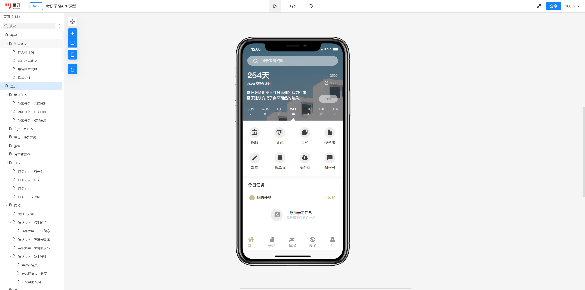
墨刀界面原型示例
主页

Slide 41
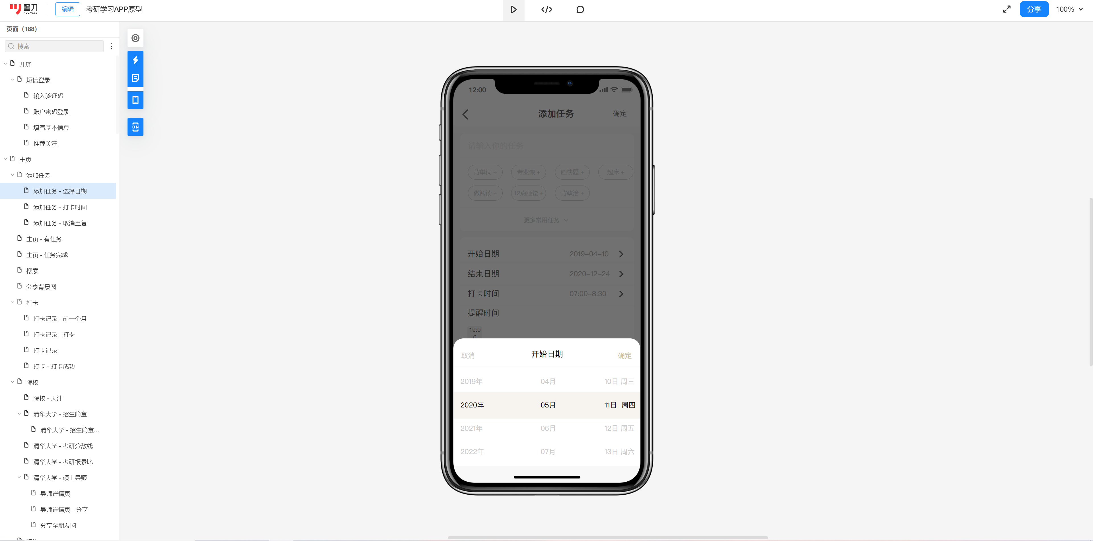
墨刀界面原型示例
添加任务

Slide 42
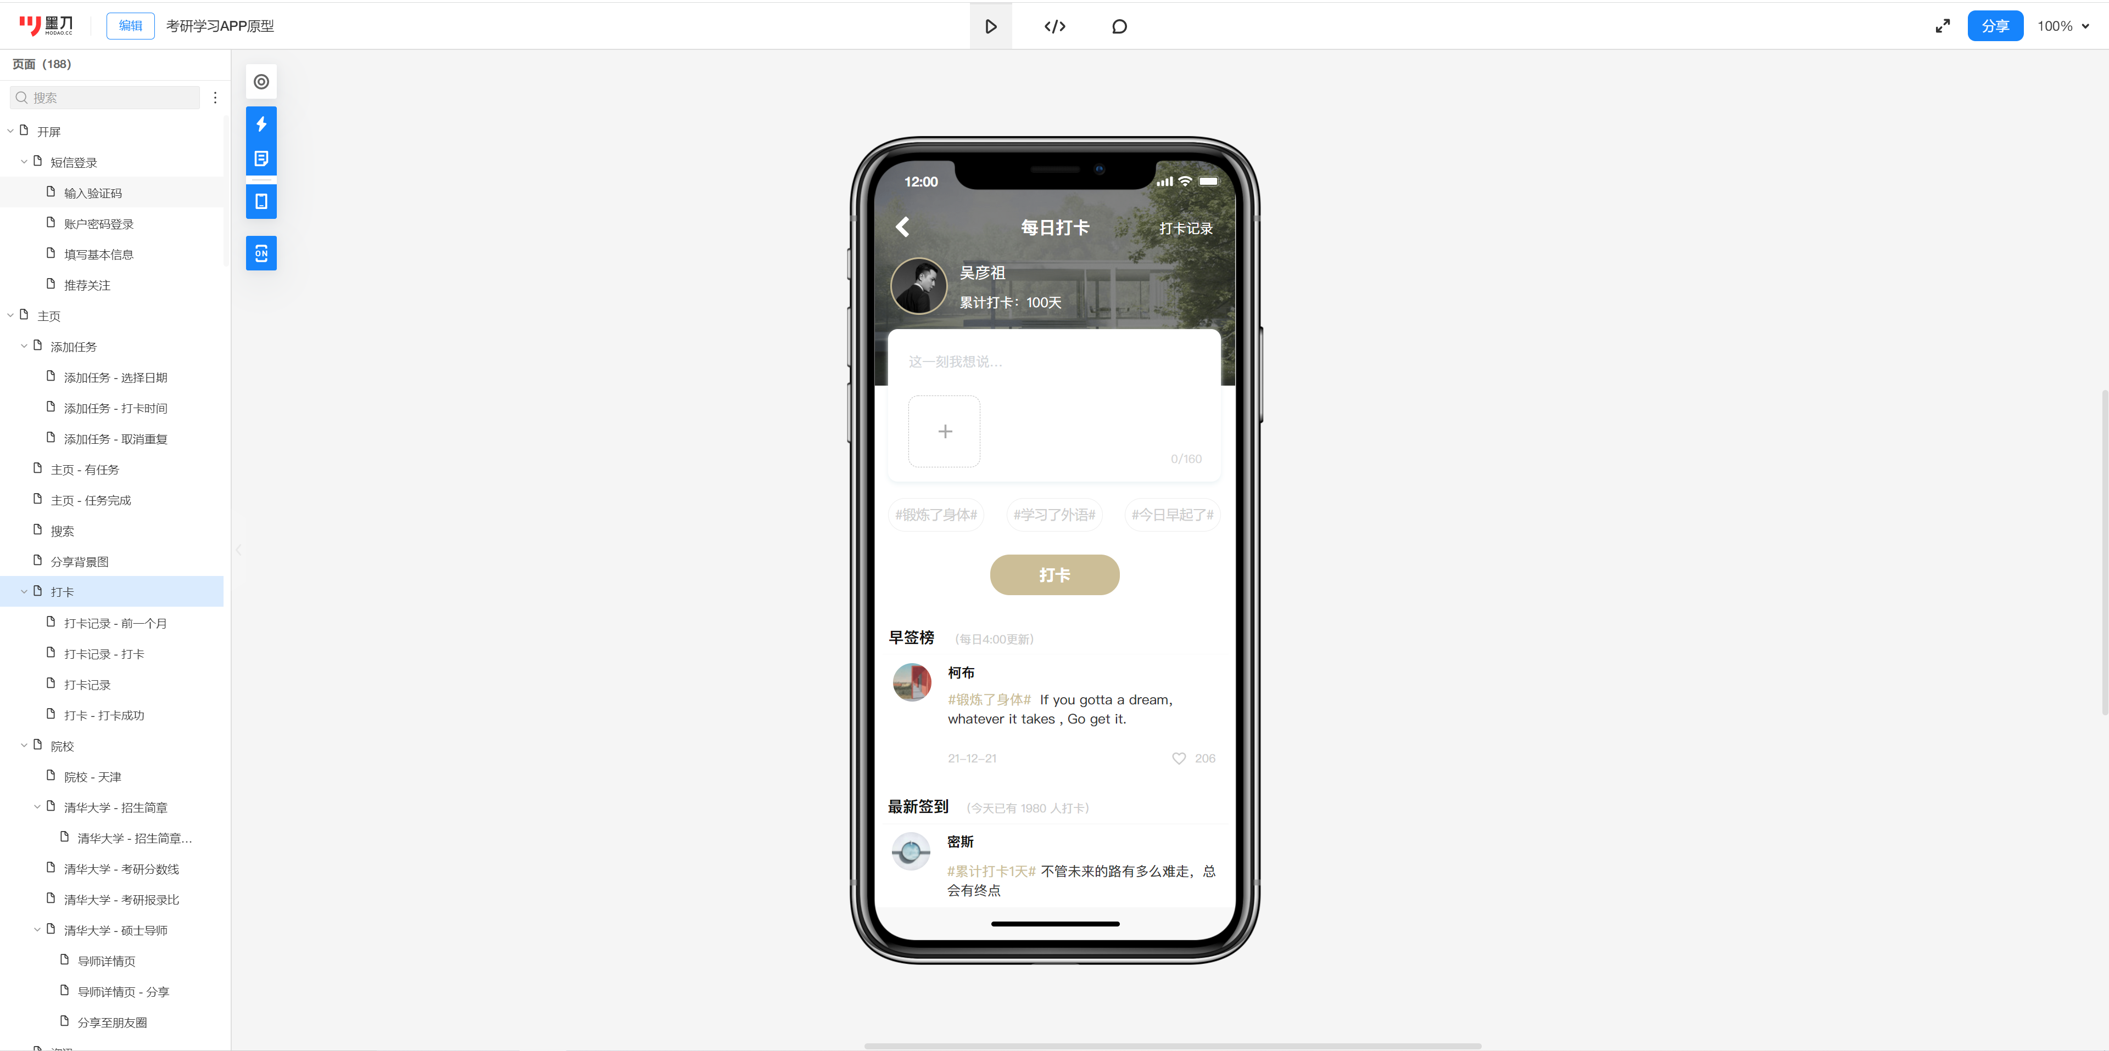
墨刀界面原型示例
打卡

Slide 43
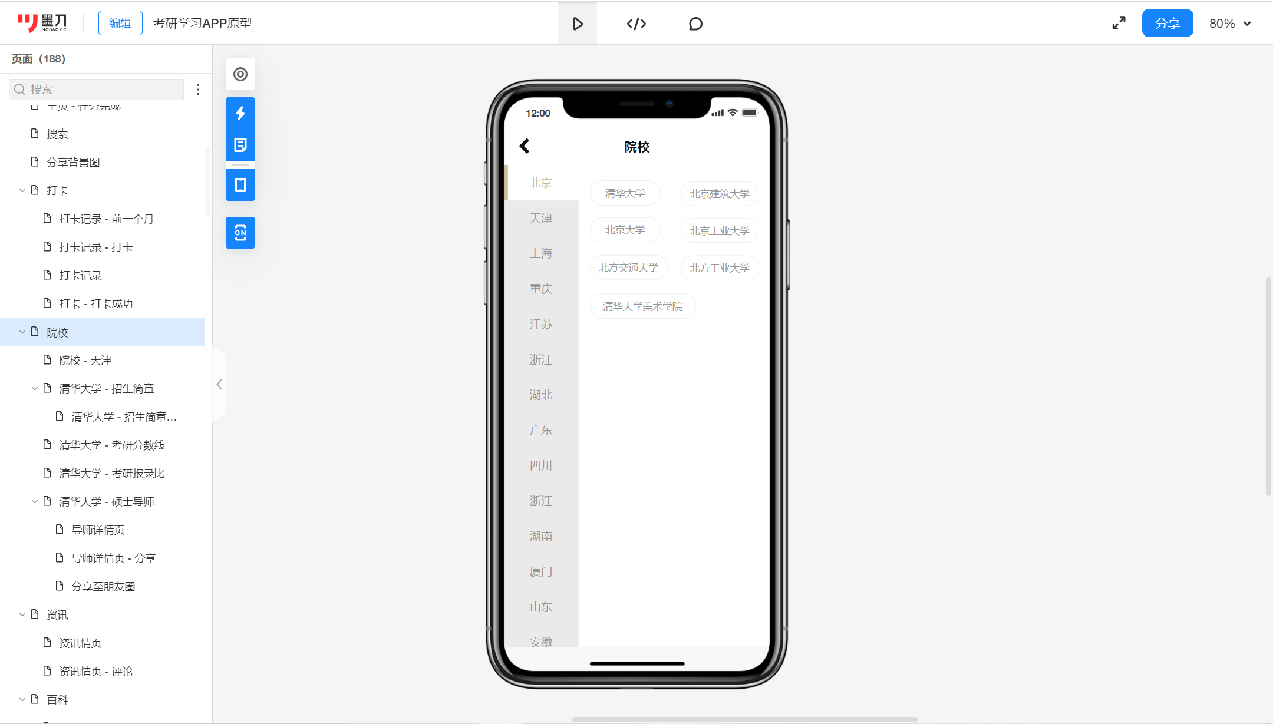
墨刀界面原型示例
院校

Slide 44
05 小组分工与参考文献

Slide 45
参考文献
http://www.woshipm.com/rp/416782.html 2022/04/01
https://vibaike.com/106293/ 2022/04/01
https://blog.csdn.net/xgocn/article/details/83692229?ops_request_misc=%257B%2522request%255Fid%2522%253A%2522164882581316780269836528%2522%252C%2522scm%2522%253A%252220140713.130102334.pc%255Fall.%2522%257D&request_id=164882581316780269836528&biz_id=0&utm_medium=distribute.pc_search_result.none-task-blog-2~all~first_rank_ecpm_v1~rank_v31_ecpm-7-83692229.142^v5^article_score_rank,157^v4^control&utm_term=mastergo&spm=1018.2226.3001.4187 2022/04/01

Slide 46
组员分工
徐浩达 88 修改ppt，参与ppt的资料收集
张浩瀚 89 做ppt，参与PPT的资料收集
黄舒翔 86 参与PPT的资料收集
梅晨睿 85 参与PPT的资料收集
朱佩豪 87 参与PPT的资料收集

Slide 47
谢谢！

